Slide 1
Monster Shooting
Проект Pygame. Федоров Матвей Сергеевич

Slide 2


Что я использовал в Monster Shooting
Pygame
SQLite3

Slide 3
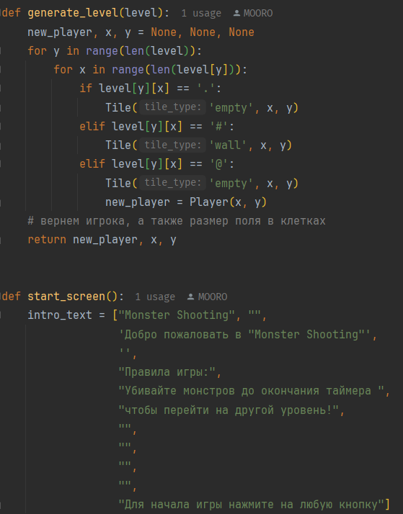
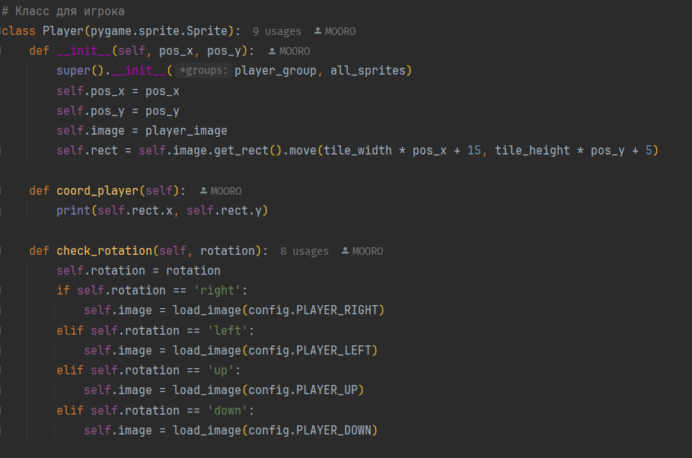
Структура проекта. Части кода

Slide 4
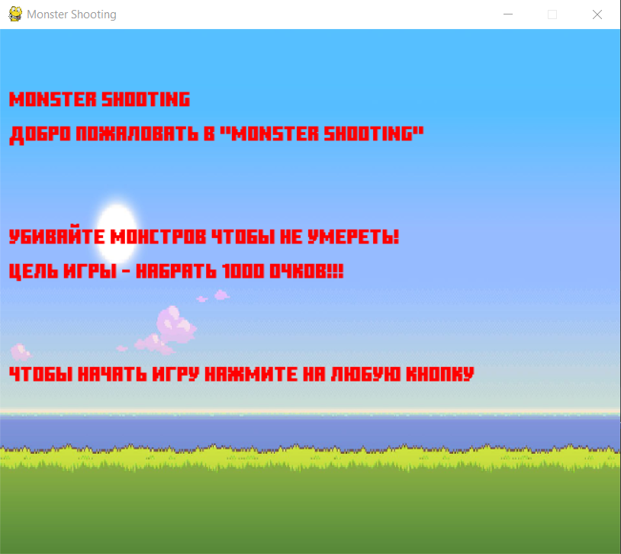
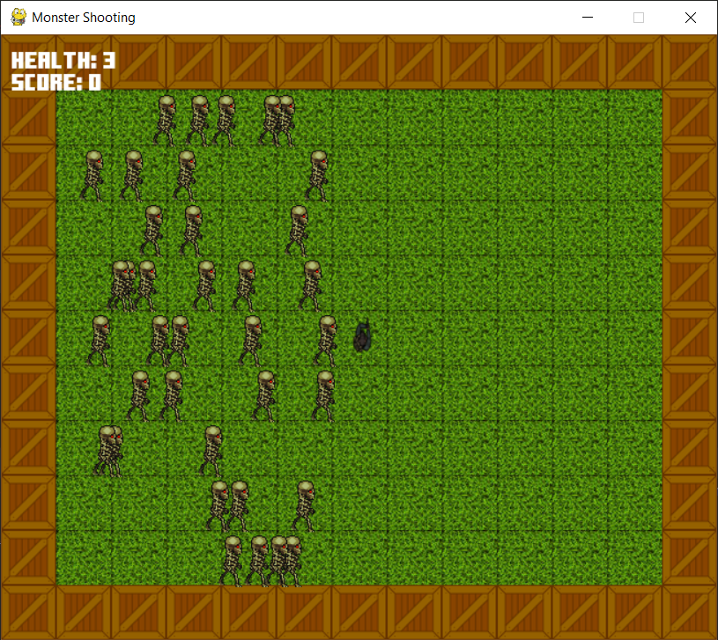
Структура проекта. Интерфейс

Slide 5
Выводы
Что можно добавить?
Научился работать с:
Pygame
SQLite3
Добавить таймер
Добавить новые уровни
Добавить боссов
Добавить увеличивающуюся сложность

